Slide 1
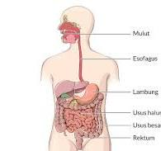



Materi Ilmu Pengetahuan Alam
Sistem Pencernaan Manusia
Mengenal apa saja sistem pencernaan manusia dan fungsinya bagi tubuh.
GESER UNTUK MELANJUTKAN

Slide 2

Materi Ilmu Pengetahuan Alam
Tujuan Pembelajaran
01.
Siswa dapat menganalisis struktur dan fungsi sistem pencernaan pada manusia
02.
Siswa dapat mengevaluasi proses pencernaan pada manusia
.
03.

Slide 3

Materi Ilmu Pengetahuan Alam
Pengertian Sistem Pencernaan
Sistem pencernaan adalah kumpulan organ dan juga struktur yang bekerja bersama untuk memproses makanan, menyerap nutrisi, serta mengeluarkan zat sisa dari tubuh. Proses ini dimulai dari mulut, di mana makanan dikunyah dan bercampur dengan enzim dalam air liur, lalu lanjut ke kerongkongan, lambung, usus halus, serta juga usus besar.

Slide 4
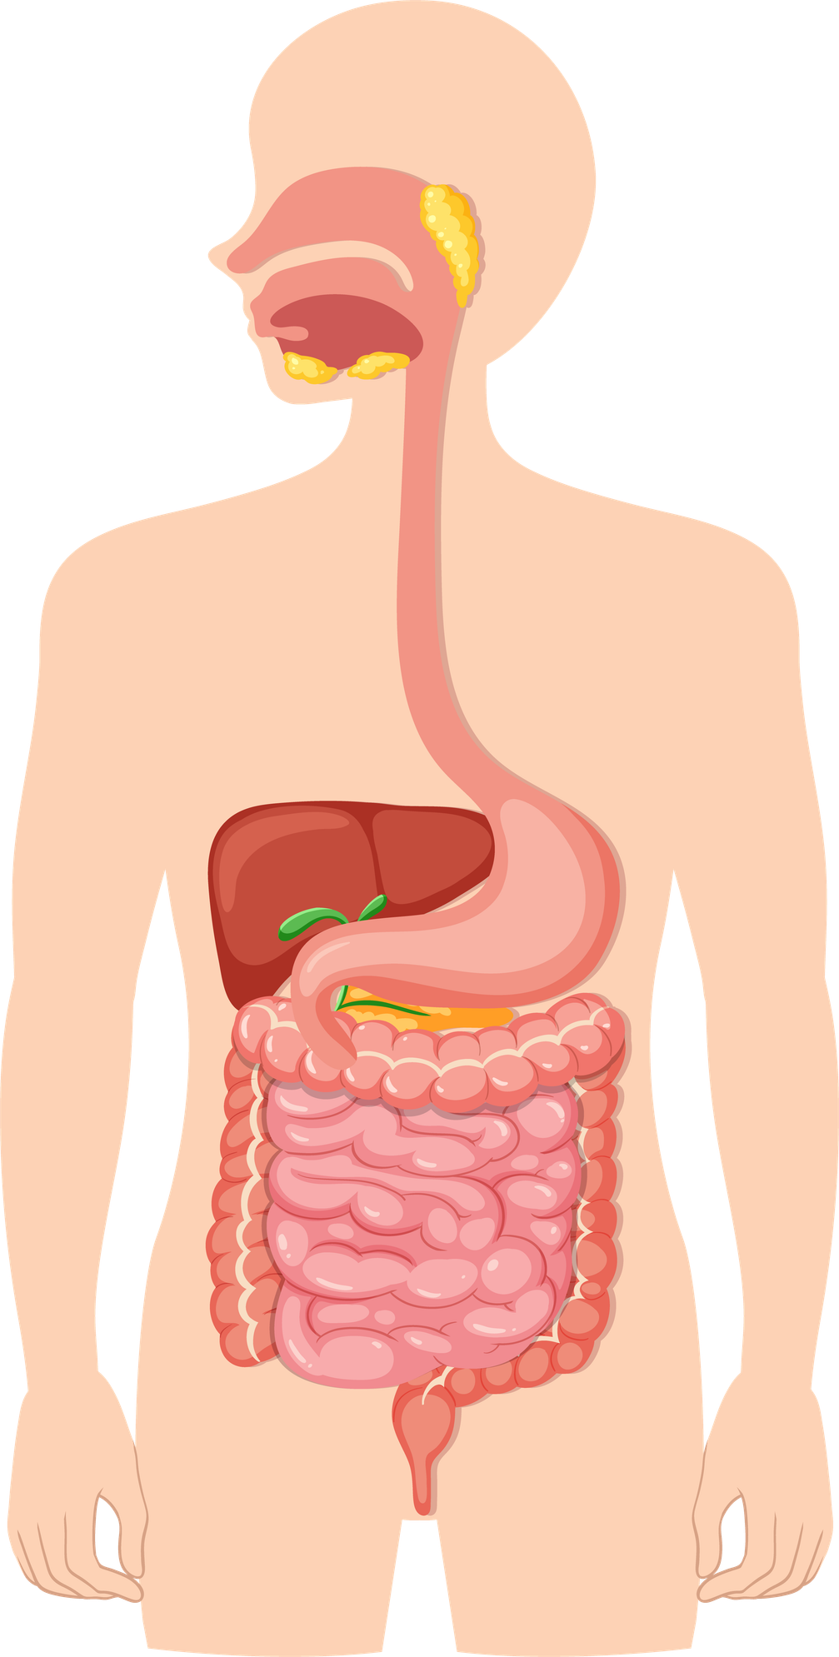
Materi Ilmu Pengetahuan Alam
Pencernaan Manusia
01.
Mulut : Tempat pertama masuknya makanan untuk membantu proses pencernaan mekanis dan juga kimiawi.
02.
Kerongkongan : Saluran yang menghubungkan mulut dengan lambung, mendorong makanan melalui gerakan peristaltik.
03.
Lambung : Tempat makanan diaduk dan dicerna secara kimia menggunakan asam lambung dan enzim pencernaan.
04.
Usus Halus : Terdiri dari tiga bagian: duodenum, jejunum, dan ileum. Di sinilah sebagian besar proses pencernaan nutrisi.

Slide 5
Materi Ilmu Pengetahuan Alam
Pencernaan Manusia
05.
Usus Besar : Berisi kolon, rektum, dan anus. Organ ini berfungsi menyerap air dan membentuk sisa makanan menjadi feses.
06.
Hati : Adalah tempat menghasilkan empedu untuk membantu pencernaan lemak dalam tubuh.
07.
Kantong Empedu : Menyimpan empedu yang diproduksi oleh hati dan melepaskannya ke usus halus saat diperlukan.
08.
Pankreas : Menghasilkan enzim pencernaan (amilase, lipase, protease) dan hormon insulin untuk mengatur gula darah.

Slide 6
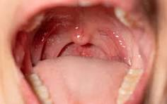
Materi Ilmu Pengetahuan Alam
Pengertian Mulut :
Mulut
Mulut adalah bagian awal dari saluran pencernaan pada manusia dan hewan yang berfungsi untuk mengunyah makanan, berbicara, serta juga sebagai tempat masuknya udara saat bernapas.
Fungsi Gigi :
Struktur keras dalam mulut yang digunakan untuk memotong, mencabik, dan mengunyah makanan.
Fungsi Lidah :
Organ otot yang fleksibel, berperan dalam mengecap rasa, membantu mengunyah dan menelan makanan.

Slide 7
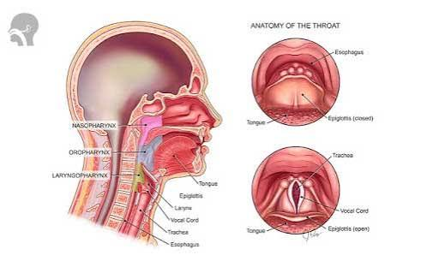
Pengertian Kerongkongan :
Kerongkongan adalah sebuah bagian dari saluran pencernaan yang berbentuk tabung panjang dan berfungsi sebagai penghubung antara organ faring (tenggorokan) dengan lambung.
Fungsi Lapisan Otot :
Terdiri dari otot rangka di bagian atas dan otot polos di bawah untuk mendukung gerakan peristaltik.
Materi Ilmu Pengetahuan Alam
Fungsi Mukosa :
Sebuah lapisan paling dalam yang melindungi dinding dari sebuah gesekan dari makanan.
Kerongkongan

Slide 8
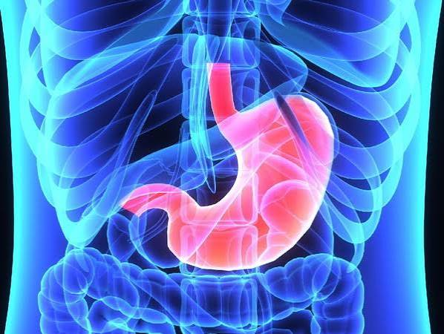
Materi Ilmu Pengetahuan Alam
Pengertian Lambung :
Lambung
Lambung adalah organ berbentuk kantung yang merupakan bagian dari sistem pencernaan manusia. Lambung berfungsi sebagai tempat mencerna makanan secara mekanik dan juga secara kimiawi.
Fungsi Fundus :
Fundus berfungsi sebagai tempat penyimpanan udara atau juga gas yang tertelan bersama makanan.
Fungsi Pilorus :
Pilorus berfungsi untuk mengatur aliran chyme dari lambung ke usus halus melalui sfingter pilorus.

Slide 9
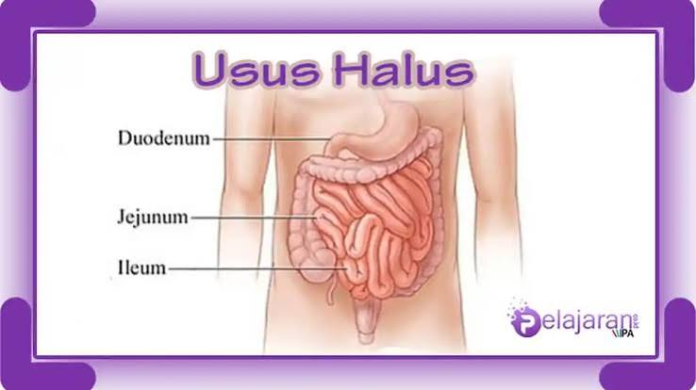
Pengertian Usus Halus :
Usus halus adalah bagian dari sistem pencernaan manusia yang berupa saluran panjang berbentuk tabung yang terletak di antara lambung dan usus besar. Usus ini berfungsi untuk mencerna makanan.
Fungsi Duodenum :
Duodenum berfungsi untuk melanjutkan pencernaan makanan, khususnya untuk pencernaan kimiawi.
Materi Ilmu Pengetahuan Alam
Fungsi Jejunum :
Fungsi Jejunum adalah untuk menyerap sebagian besar nutrisi dari makanan yang sudah dicerna.
Usus Halus

Slide 10
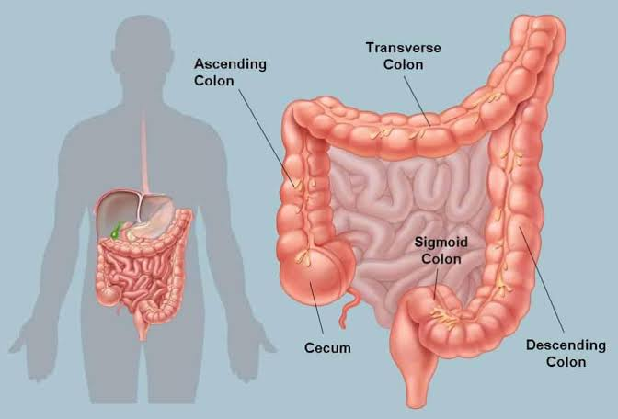
Materi Ilmu Pengetahuan Alam
Pengertian Usus Besar :
Usus Besar
Usus besar adalah akhir dari saluran pencernaan manusia yang berfungsi untuk menyerap air dan juga elektrolit dari sisa makanan serta membentuk dan menyimpan feses sebelum dikeluarkan melalui anus.
Fungsi Kolon :
Kolon berfungsi untuk menyerap air dan garam dari sisa makanan serta membantu pembentukan feses.
Fungsi Rektum :
Rektum berfungsi sebagai tempat penyimpanan sementara feses sebelum dikeluarkan melalui anus.

Slide 11
Materi Ilmu Pengetahuan Alam
Enzim Pencernaan
01.
Mulut :
Amilase (Ptialin): Mengubah zat pati (karbohidrat) menjadi gula sederhana atau maltosa.
03.
Lambung :
  Pepsin: Memecah protein menjadi pepton atau asam amino.
  Renin: Menggumpalkan protein susu (kasein) dari air susu.
  Asam Klorida (HCl): Mengaktifkan pepsin dan membunuh kuman

Slide 12
Materi Ilmu Pengetahuan Alam
Enzim Pencernaan
03
Lambung :
  Pepsin: enzim yang fungsinya memecah protein menjadi asam amino.
  Renin: enzim yang fungsinya mengubah protein menjadi kasein.
  Asam Klorida (HCl): asam yang berfungsi untuk membunuh kuman dan bakteri pada makananan dan mengaktifkan pepsinogen menjadi pepsin.
04
Usus Pankreas dan Usus Halus:
  Amilase Pankreas: Melanjutkan pencernaan karbohidrat menjadi glukosa.
  Tripsin: Mengubah pepton dan protein menjadi asam amino.
  Lipase: Memecah lemak menjadi asam lemak dan gliserol.
  Maltase, Laktase, Sukrase: Memecah jenis-jenis gula khusus (seperti maltosa, laktosa, dan sukrosa) menjadi glukosa siap serap

Slide 13

Materi Ilmu Pengetahuan Alam
Kesimpulan Presentasi
Sistem pencernaan manusia merupakan rangkaian organ yang bekerja secara terkoordinasi untuk mencerna makanan, menyerap nutrisi, dan membuang sisa zat yang tidak diperlukan oleh tubuh. Proses ini dimulai dari mulut, dilanjutkan ke kerongkongan, lambung, usus halus, usus besar, hingga anus, dengan bantuan enzim dan cairan pencernaan.

Slide 14

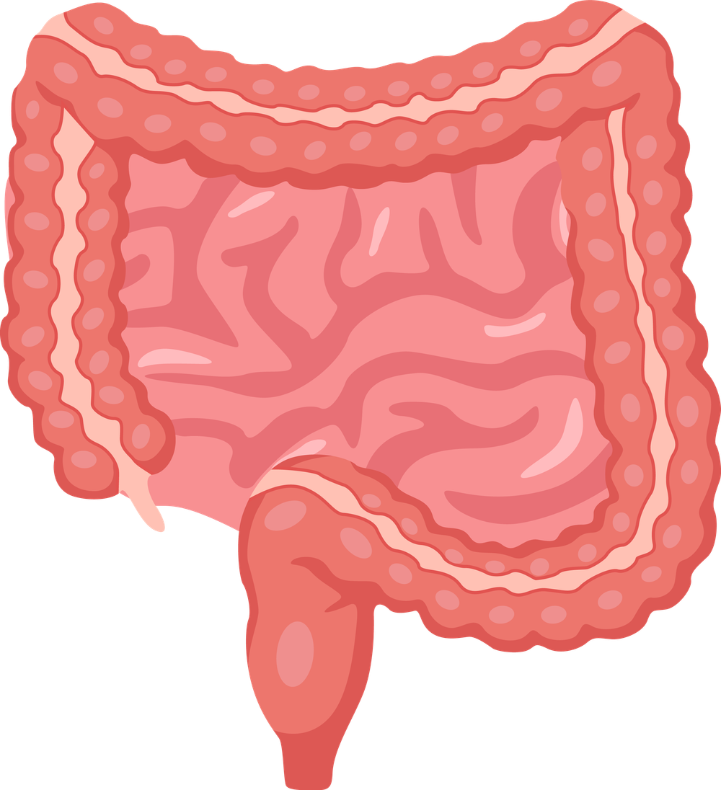
Materi Ilmu Pengetahuan Alam
Terima Kasih Perhatiannya
Semoga presentasi ini dapat menambah wawasan para pembaca sekalian.
SAMPAI BERTEMU KEMBALI

